Slide 1
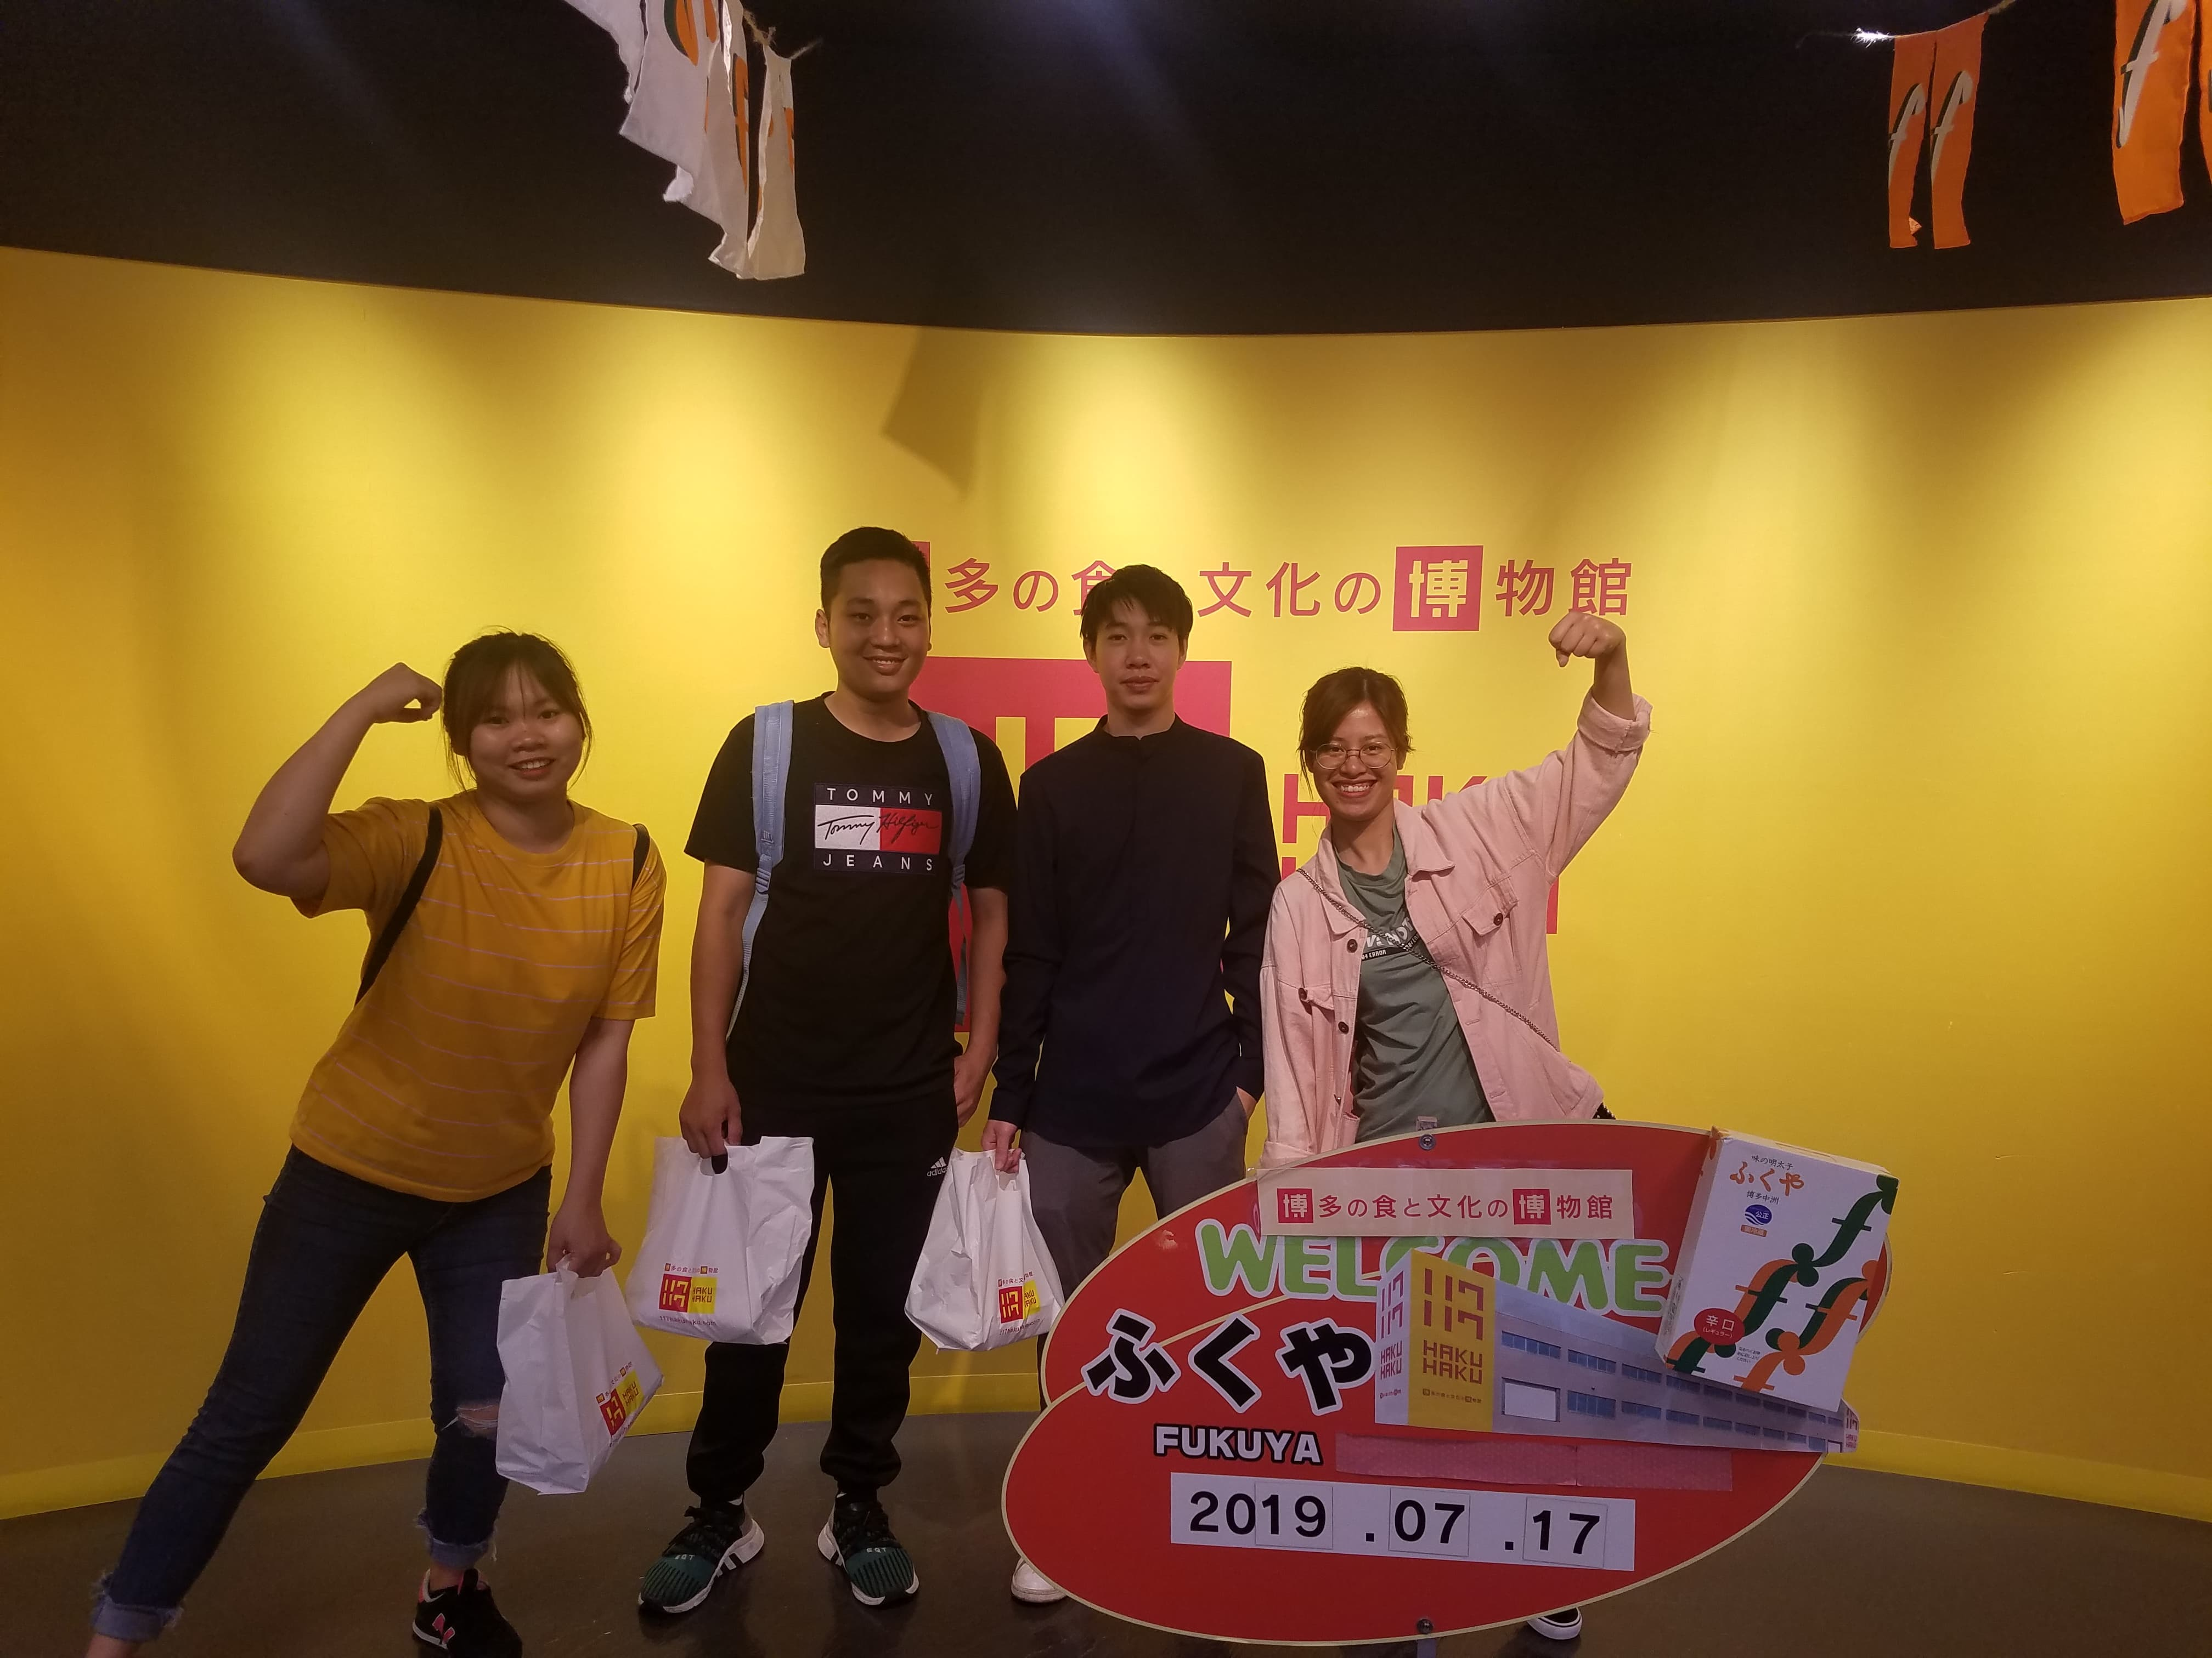
明太子工場見学
楽しみを体験しましょう！

Slide 2
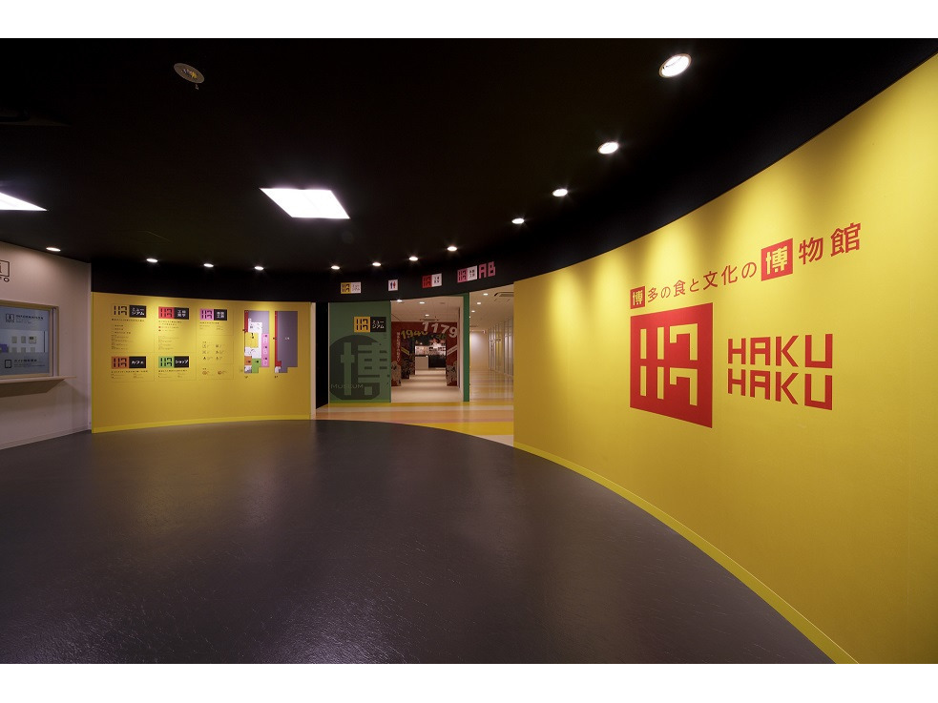
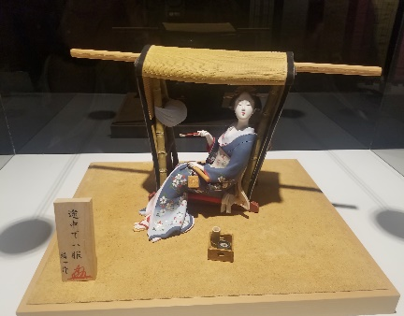
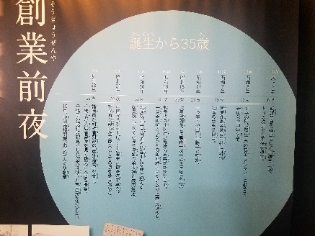
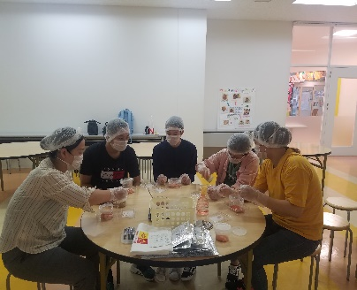
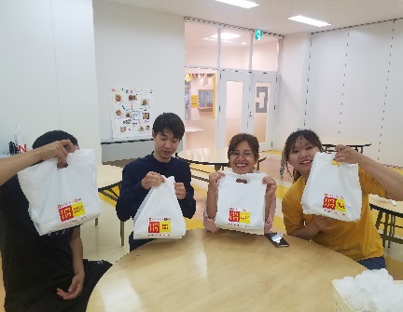
HAKUHAKUは、
博多の食と文化をまるごと楽しむ博物館です。
ふくやは、博多に生まれ、博多の街に育まれながら、ともに歩んできました。
博多の街への感謝の気持ちを忘れず、これからもともに発展していきたいとの願いから、数々の文化・スポーツイベントや伝統行事などへ積極的に協力し、地域貢献活動を続けています。
そして、福岡・博多が全国に誇る「食」と「文化」を広く伝えることで、地域をもっと盛り上げたいとの思いから、「博多の食と文化の博物館」〈ハクハク〉をオープンしました。
知っていたつもりの福岡・博多の魅力がきっと再発見できるはずです。

Slide 3
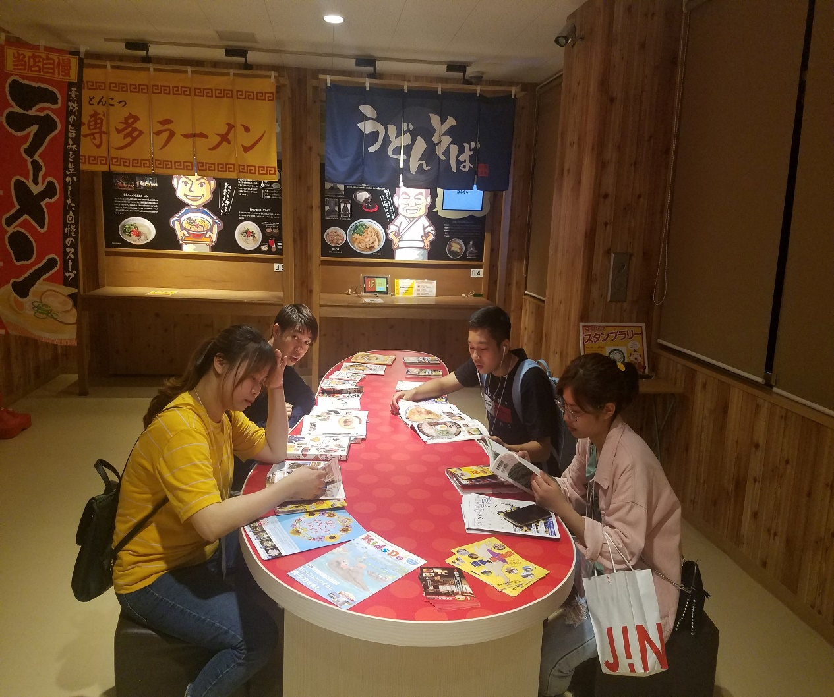
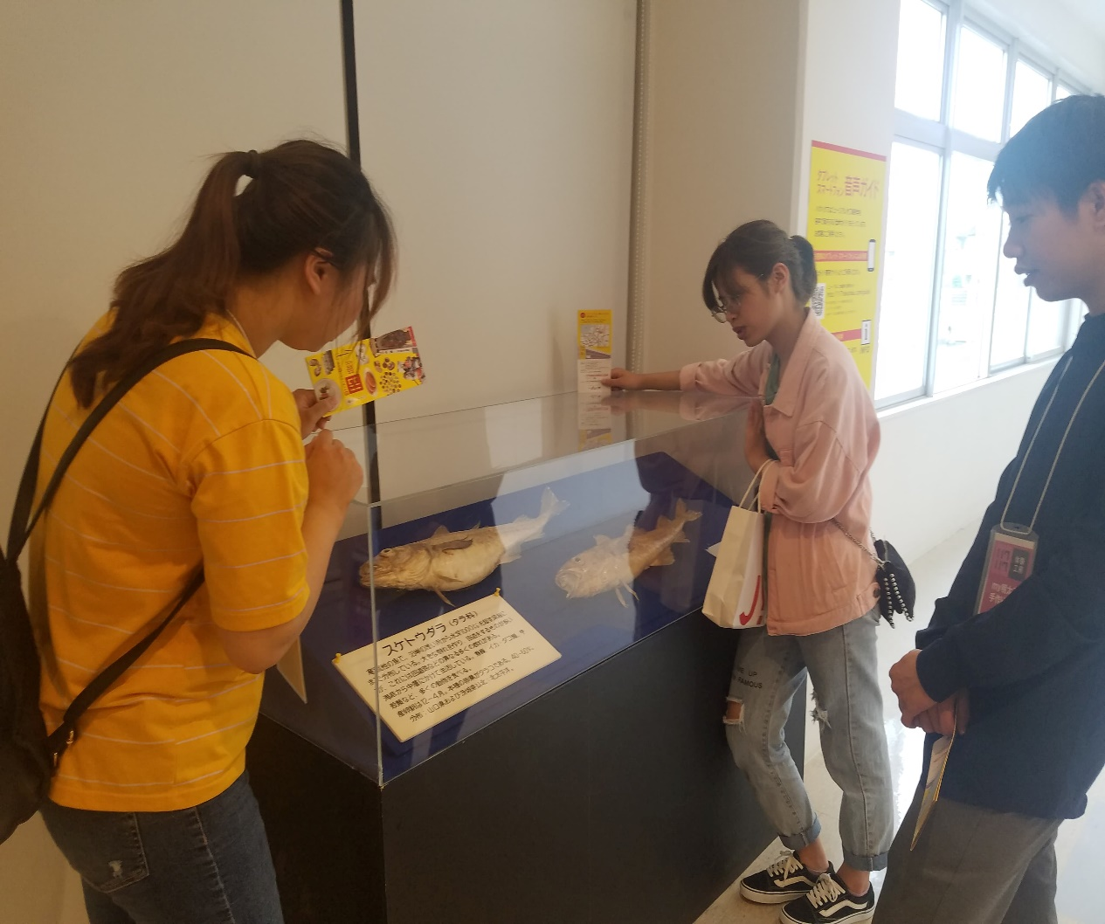
ふくやが生まれた頃のお店の姿を再現。歴史をひもときます。
創業当時のふくや店頭を再現した展示と、創業者川原俊夫の人物史を紹介。味の明太子誕生秘話や歴史を、映像や当時の写真・遺品とともに知ることができます。

Slide 4
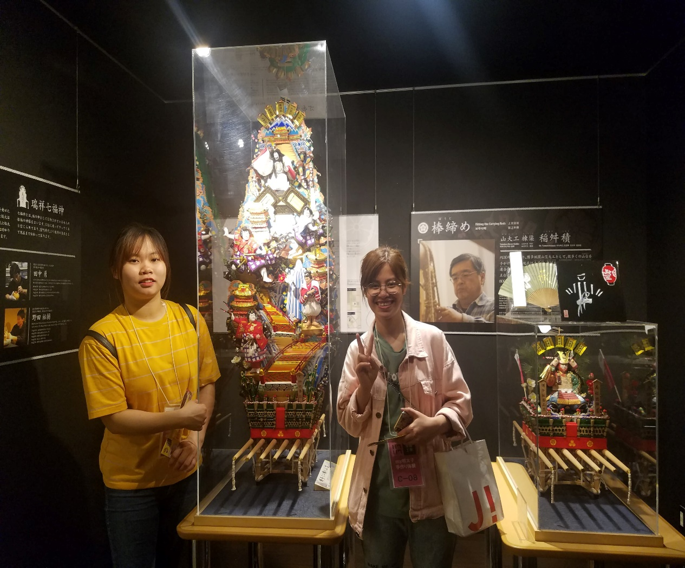
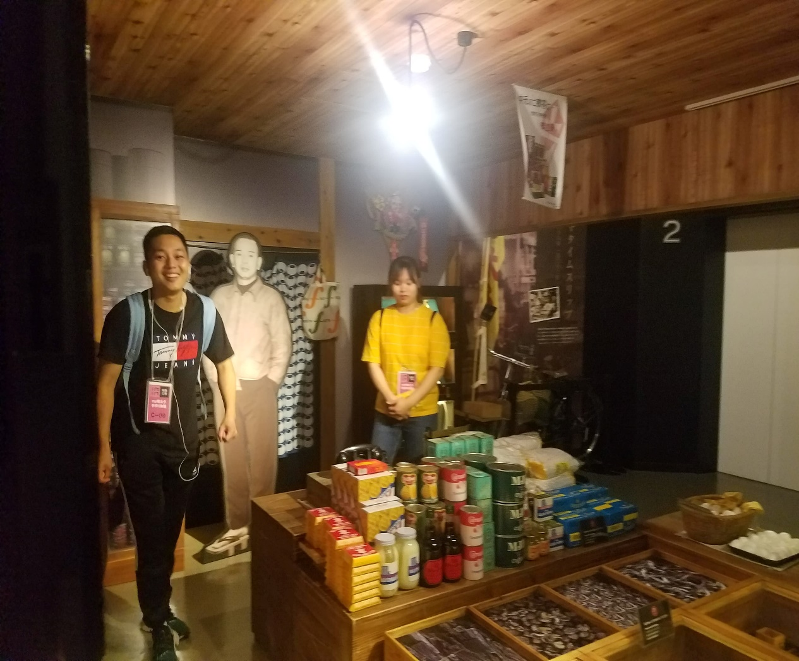

Slide 5
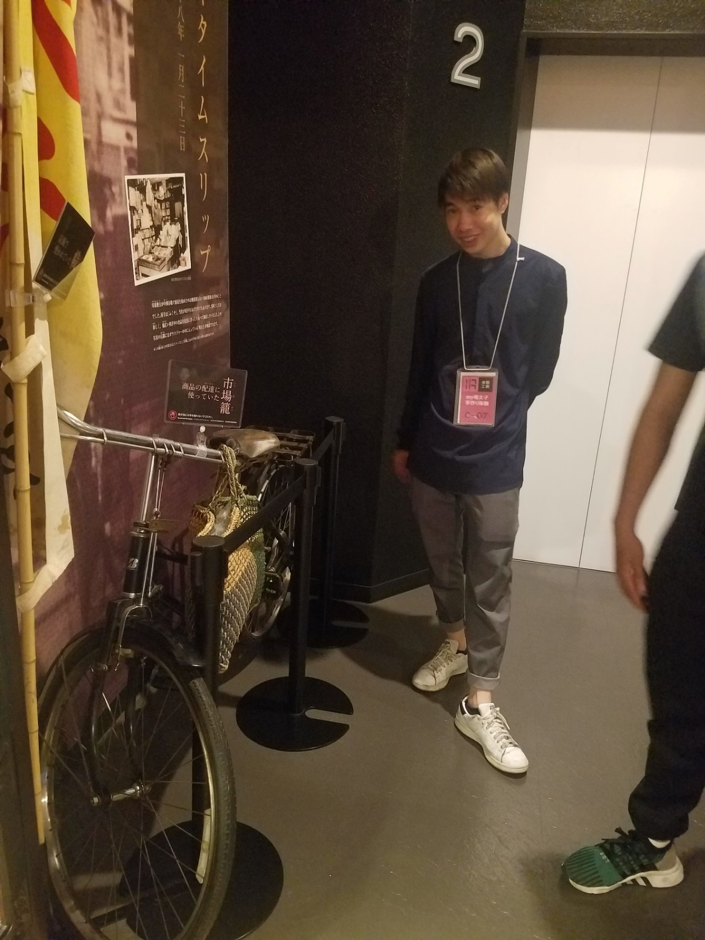
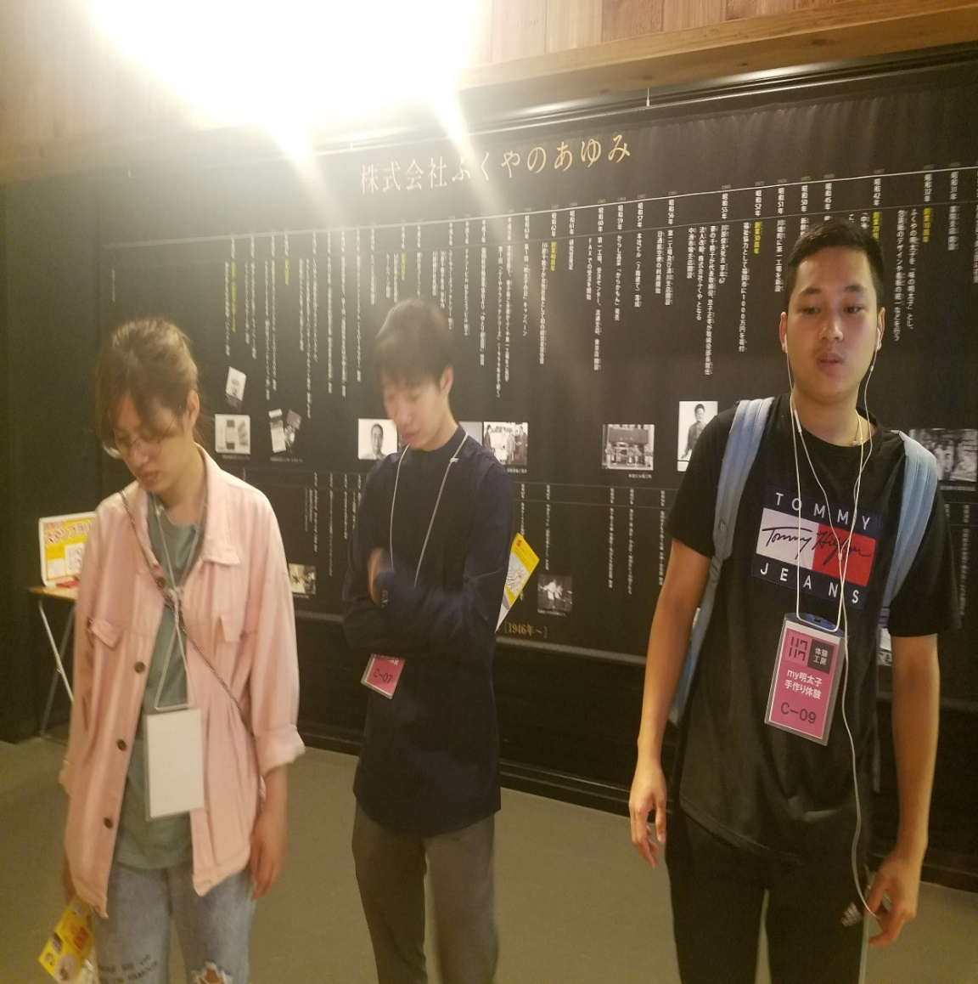

Slide 6
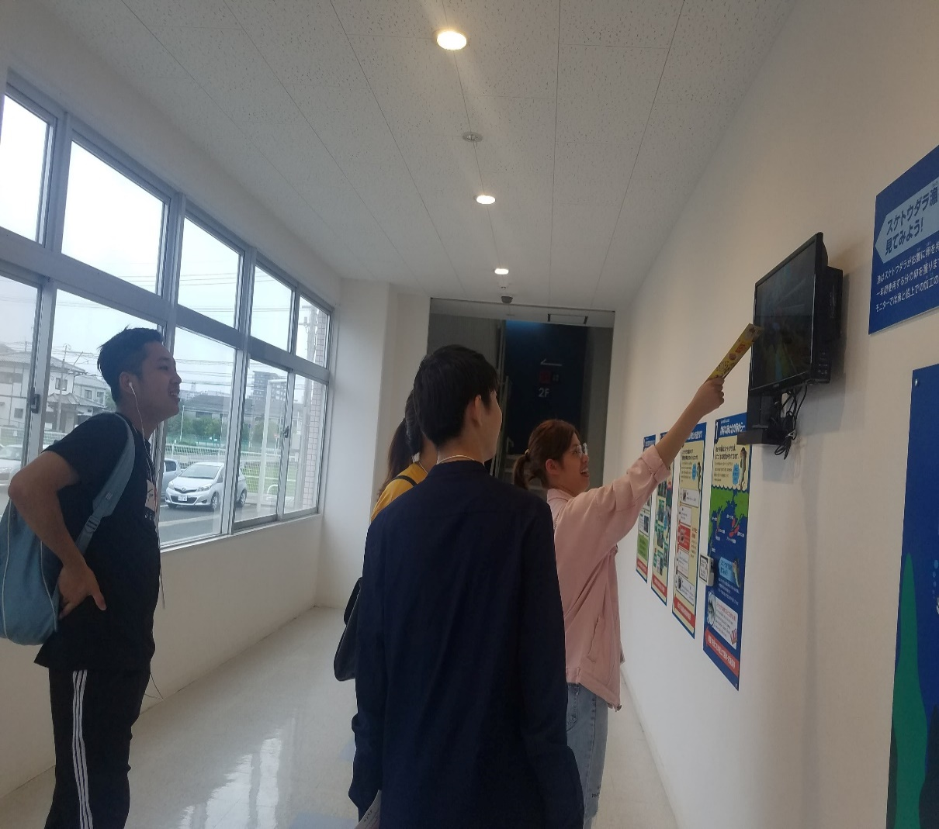
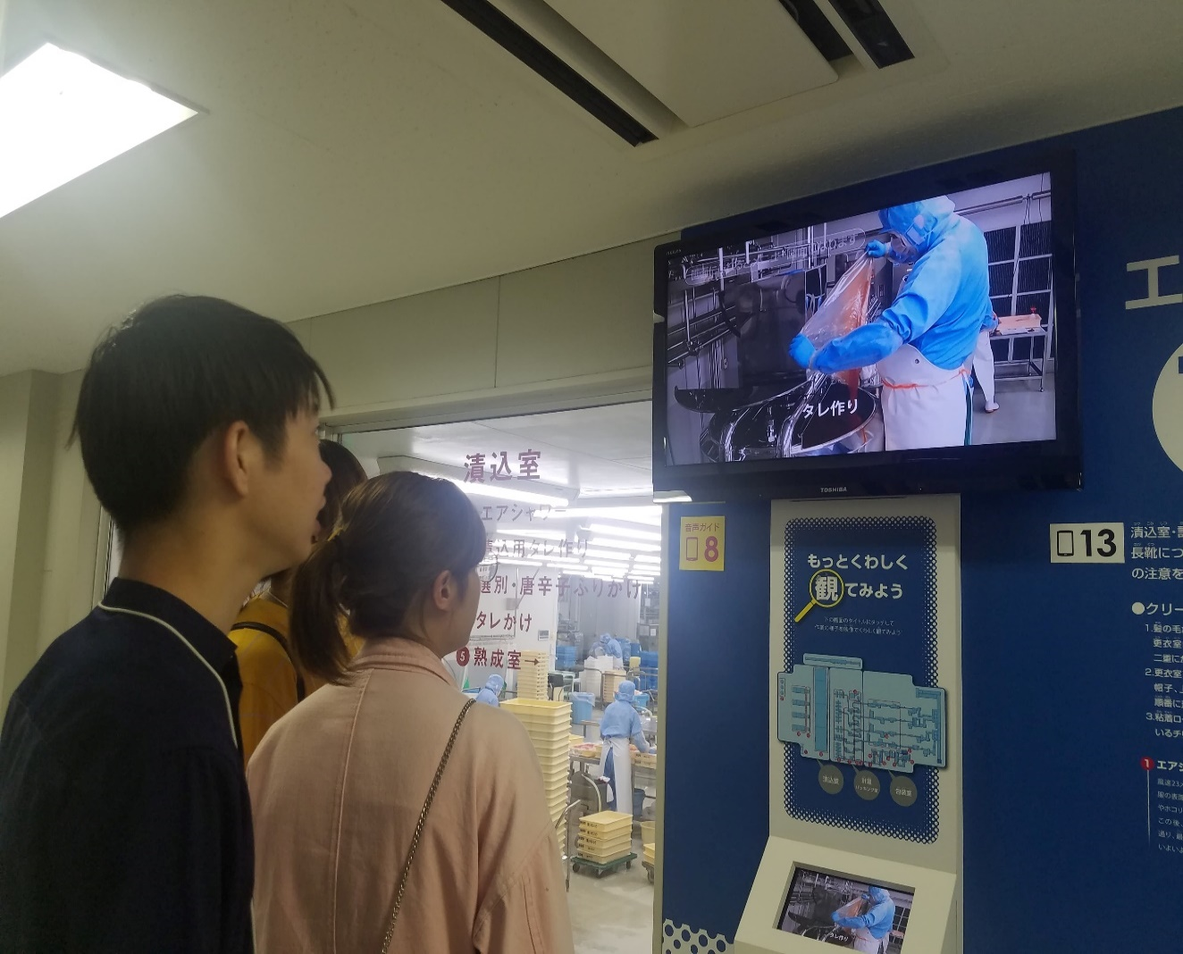
工場見学の前に、明太子に関する基礎知識を学びました。

Slide 7
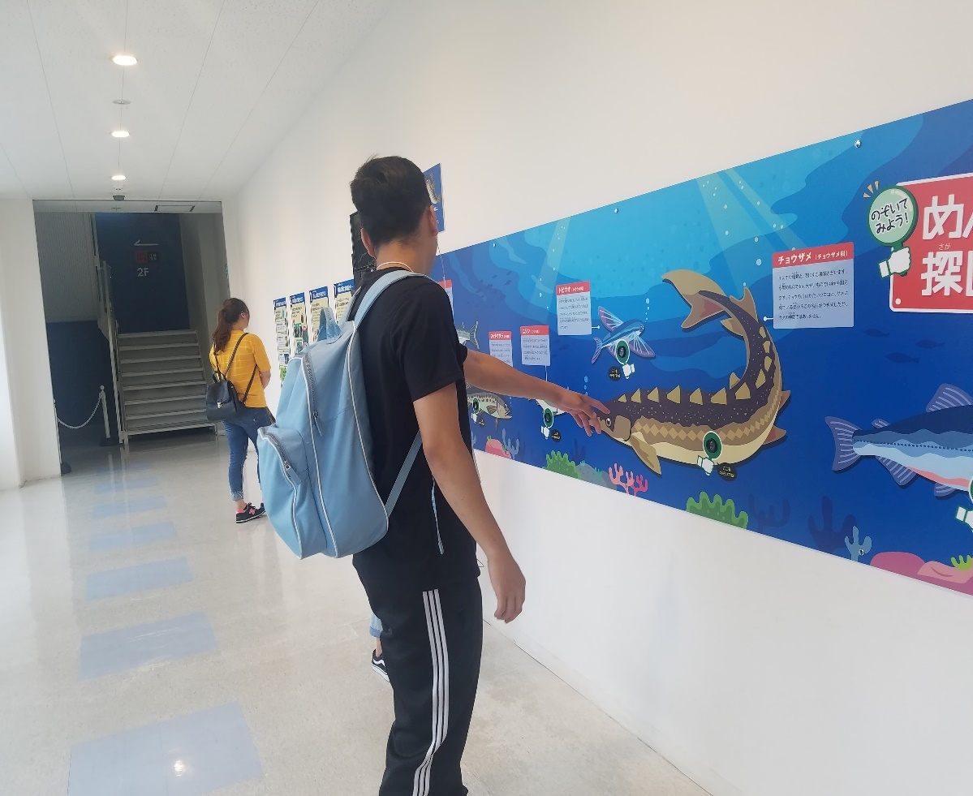
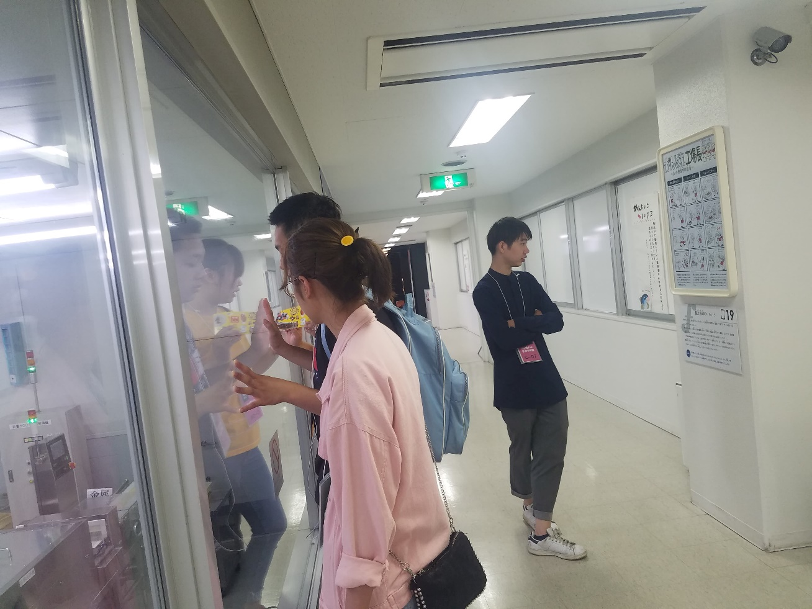
明太子のママを探すクイズやふくやの明太子が完成するまでの材料の選び方、製法、管理等の厳しいチェックやこだわりを見学しました！
この魚何？？

Slide 8
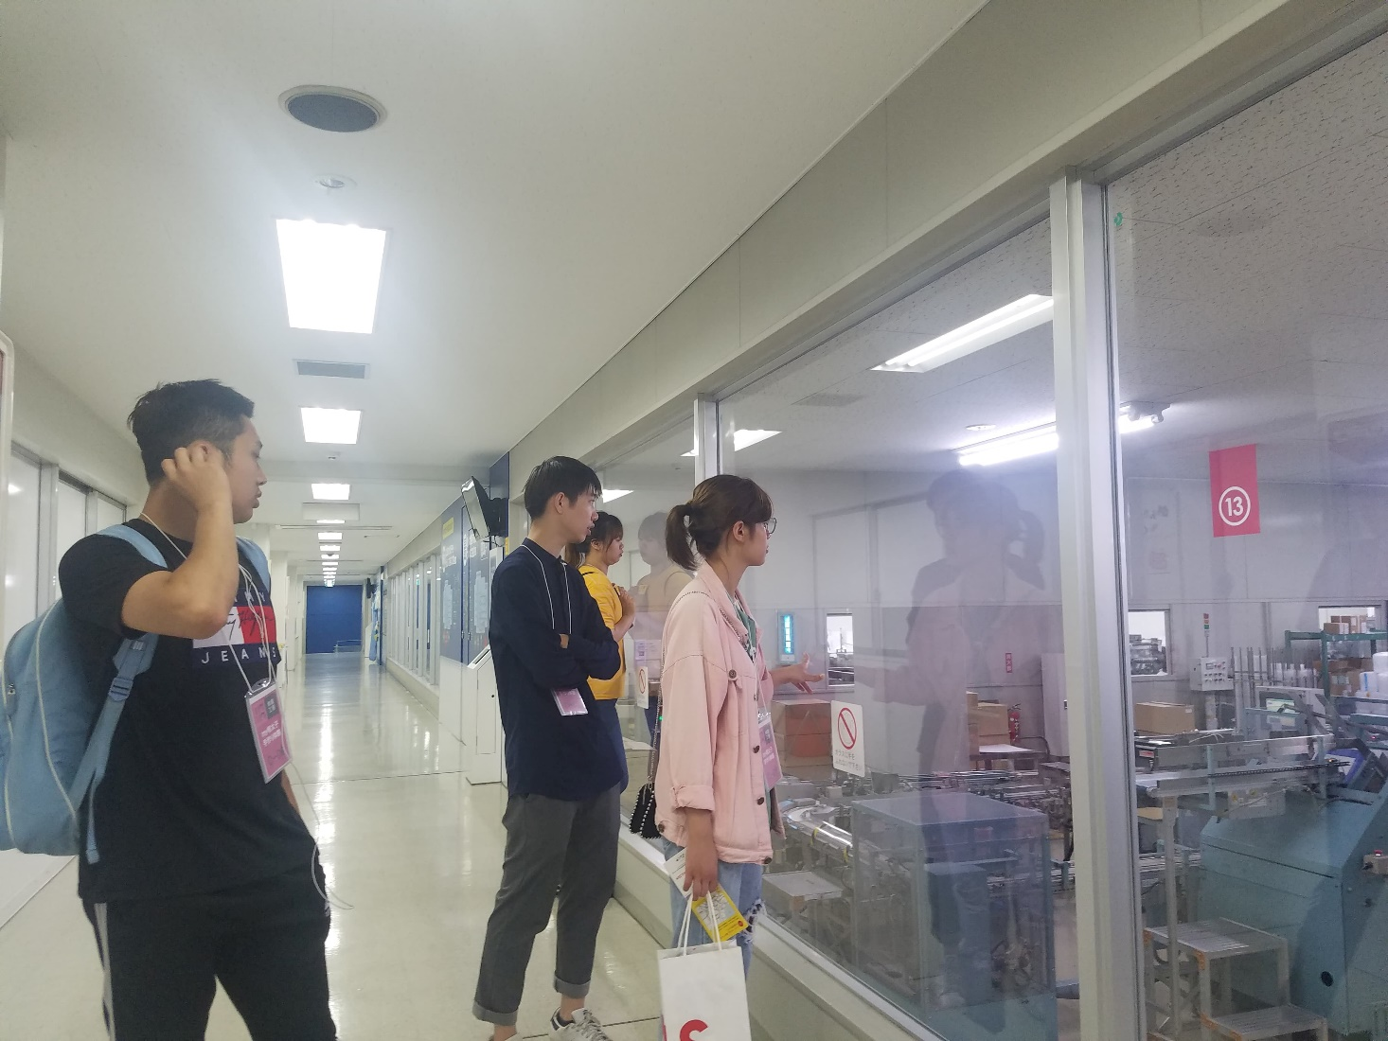
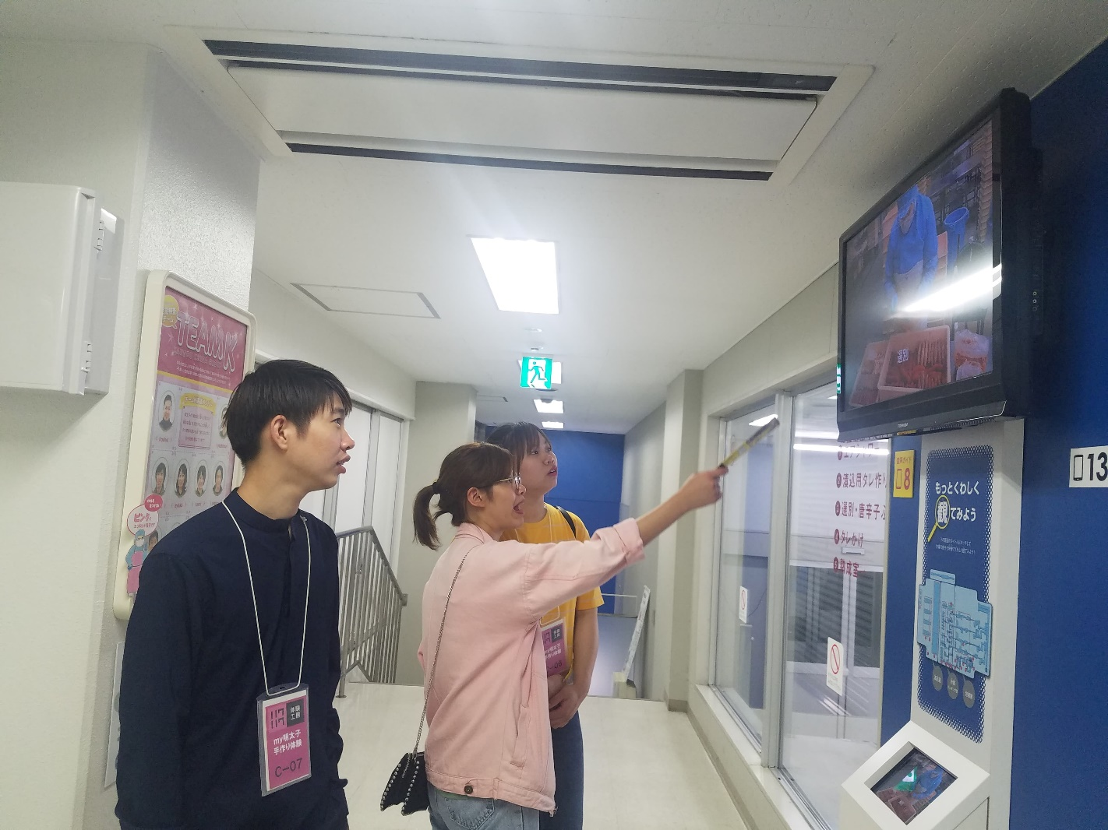

Slide 9
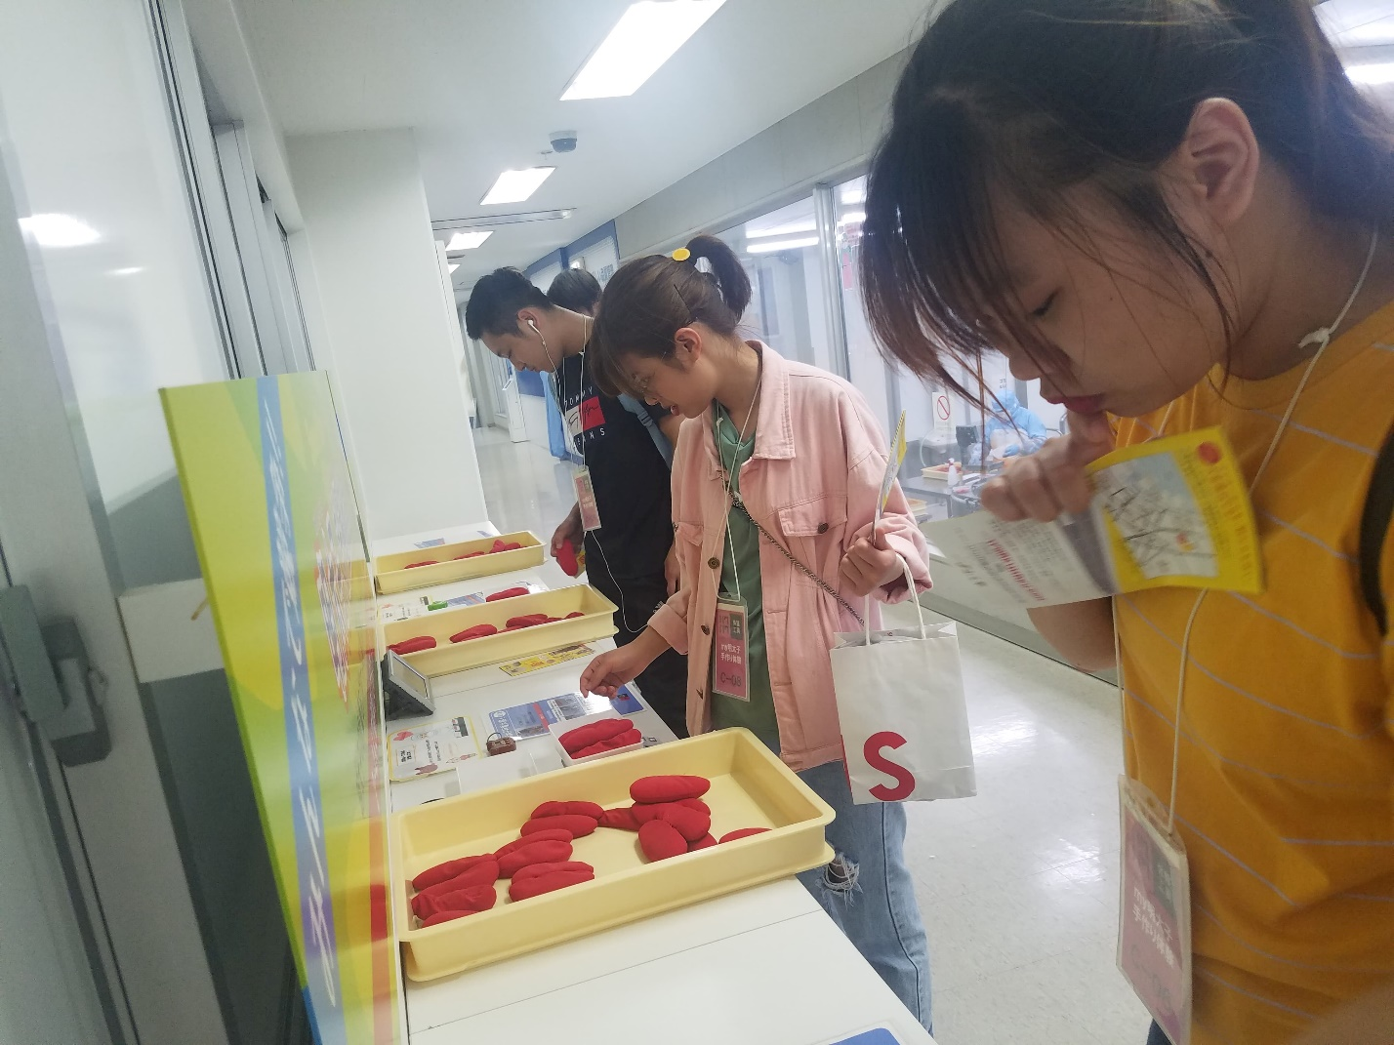
明太子の見本量り

Slide 10
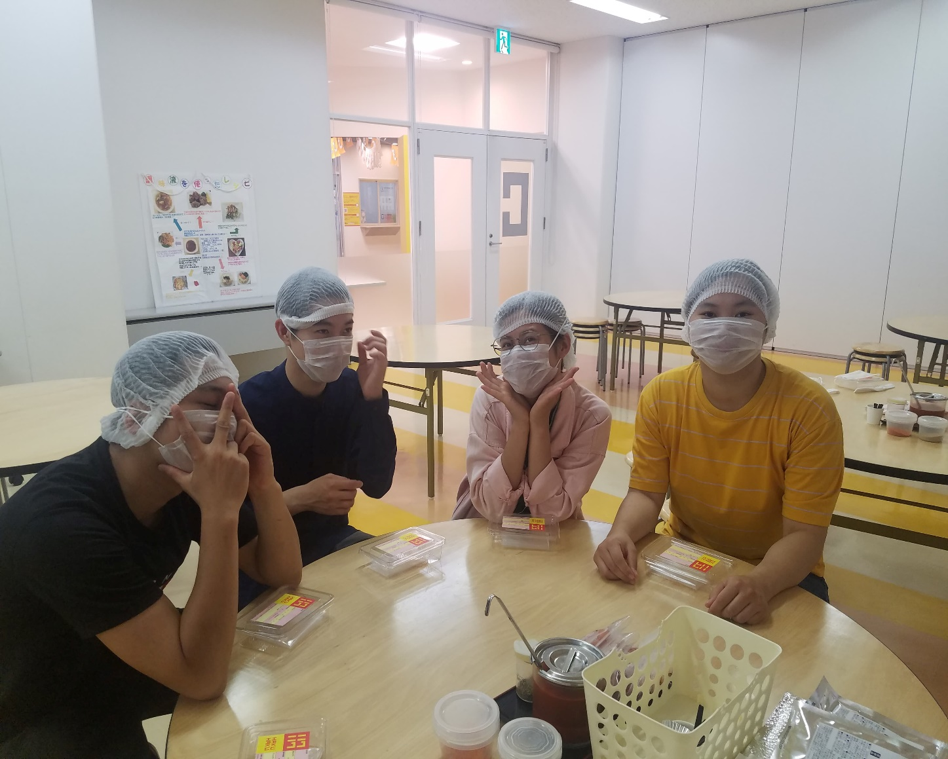
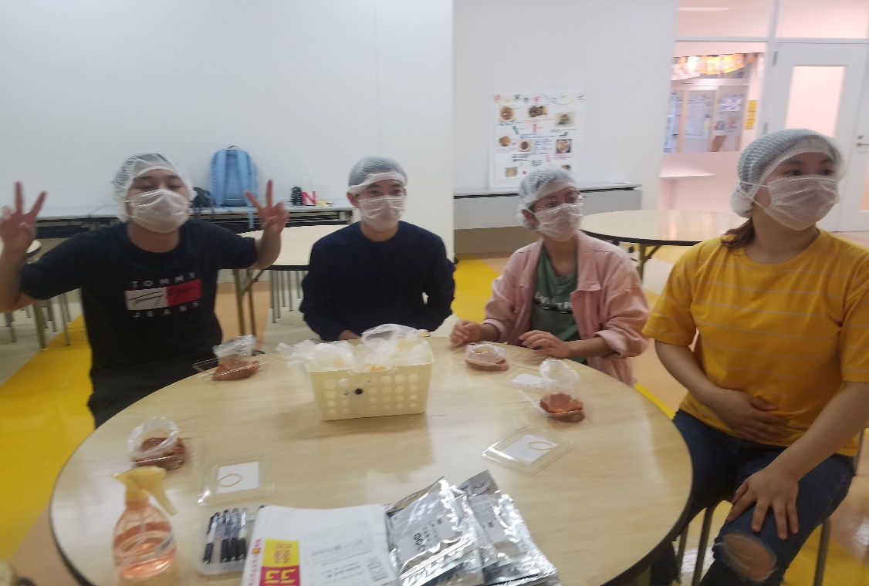
Mｙ明太子を作ることができます！
楽しかったよ＾＾！

Slide 11
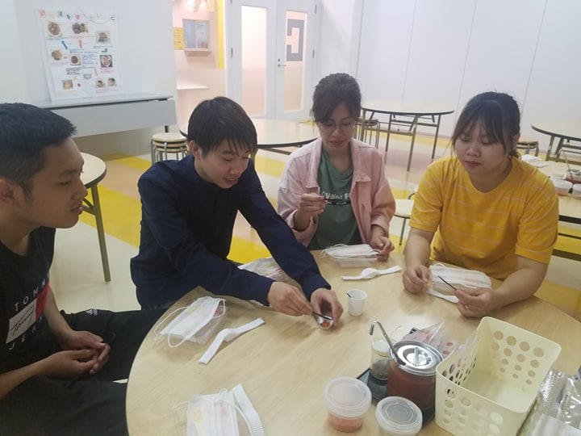

Slide 12
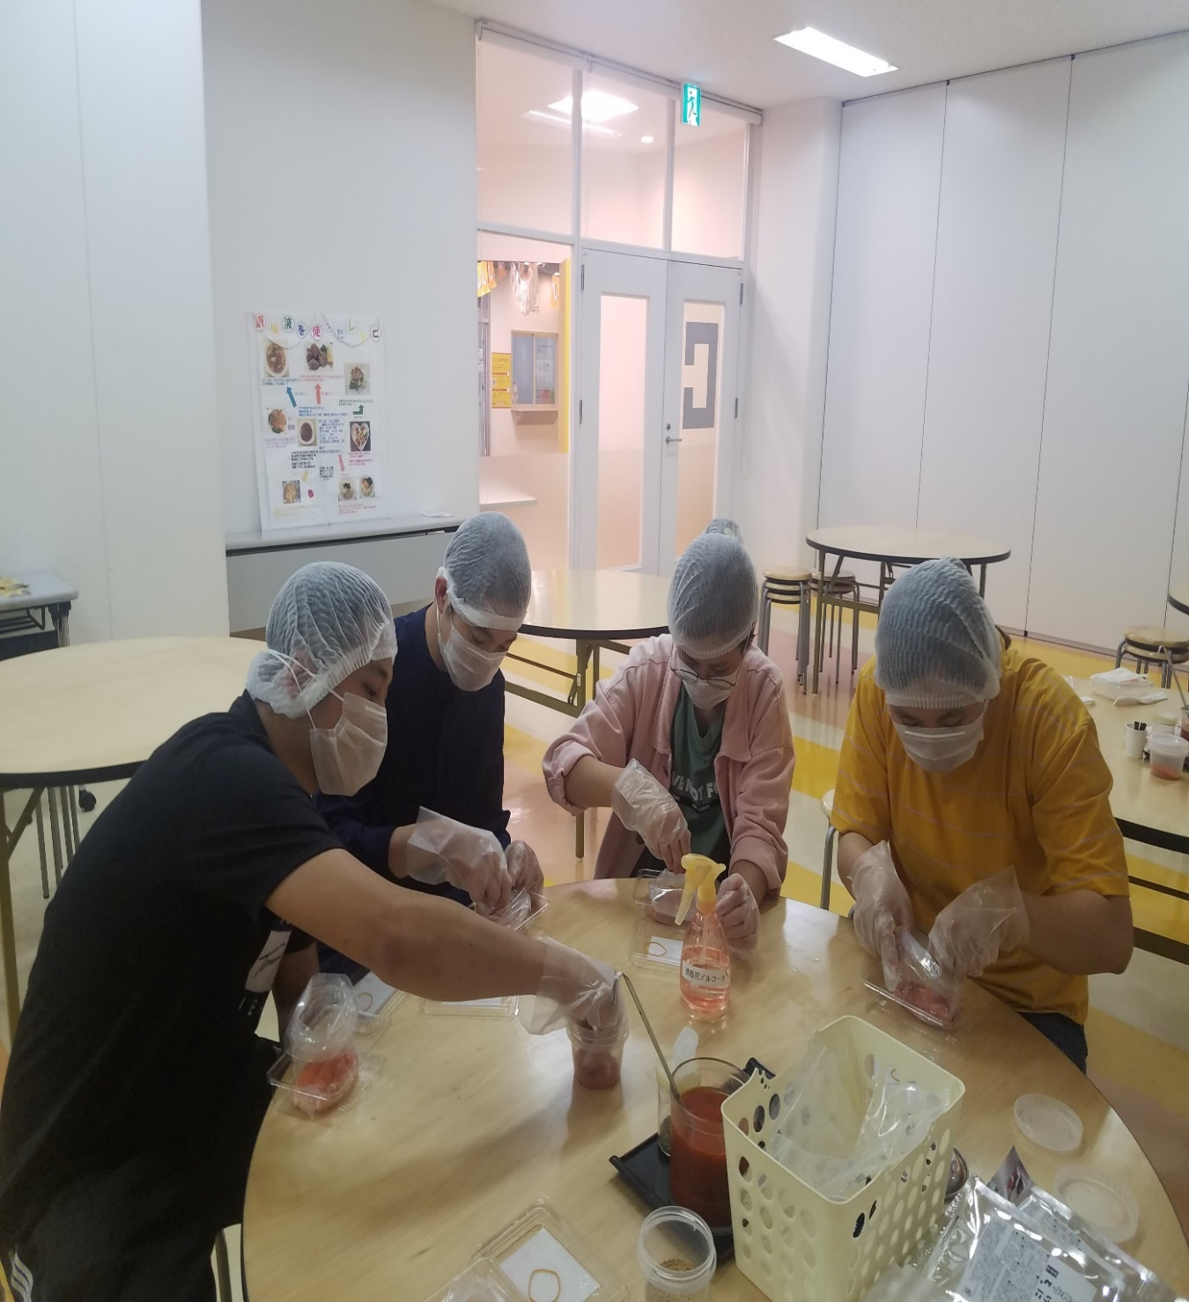
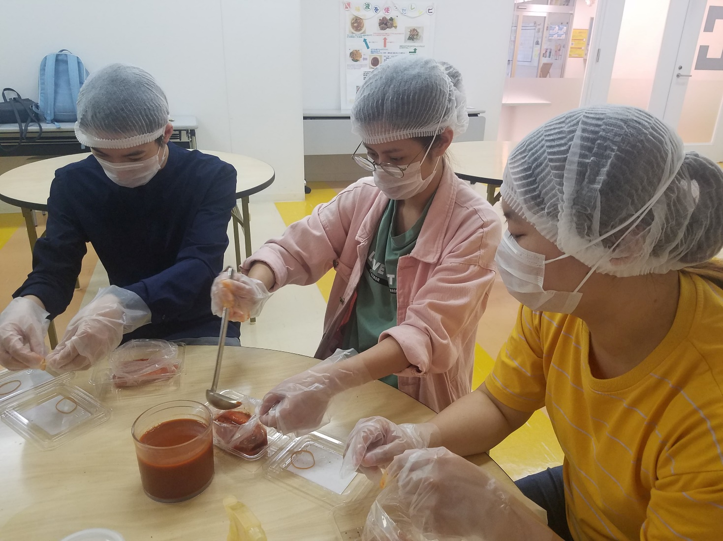
自分の好きな辛さに調整！

Slide 13
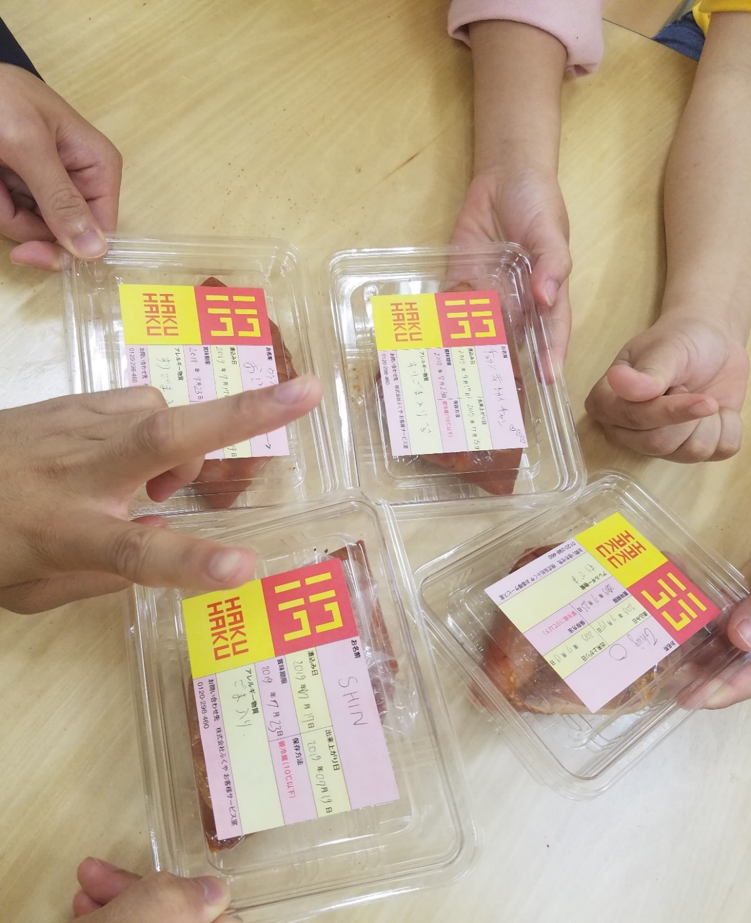
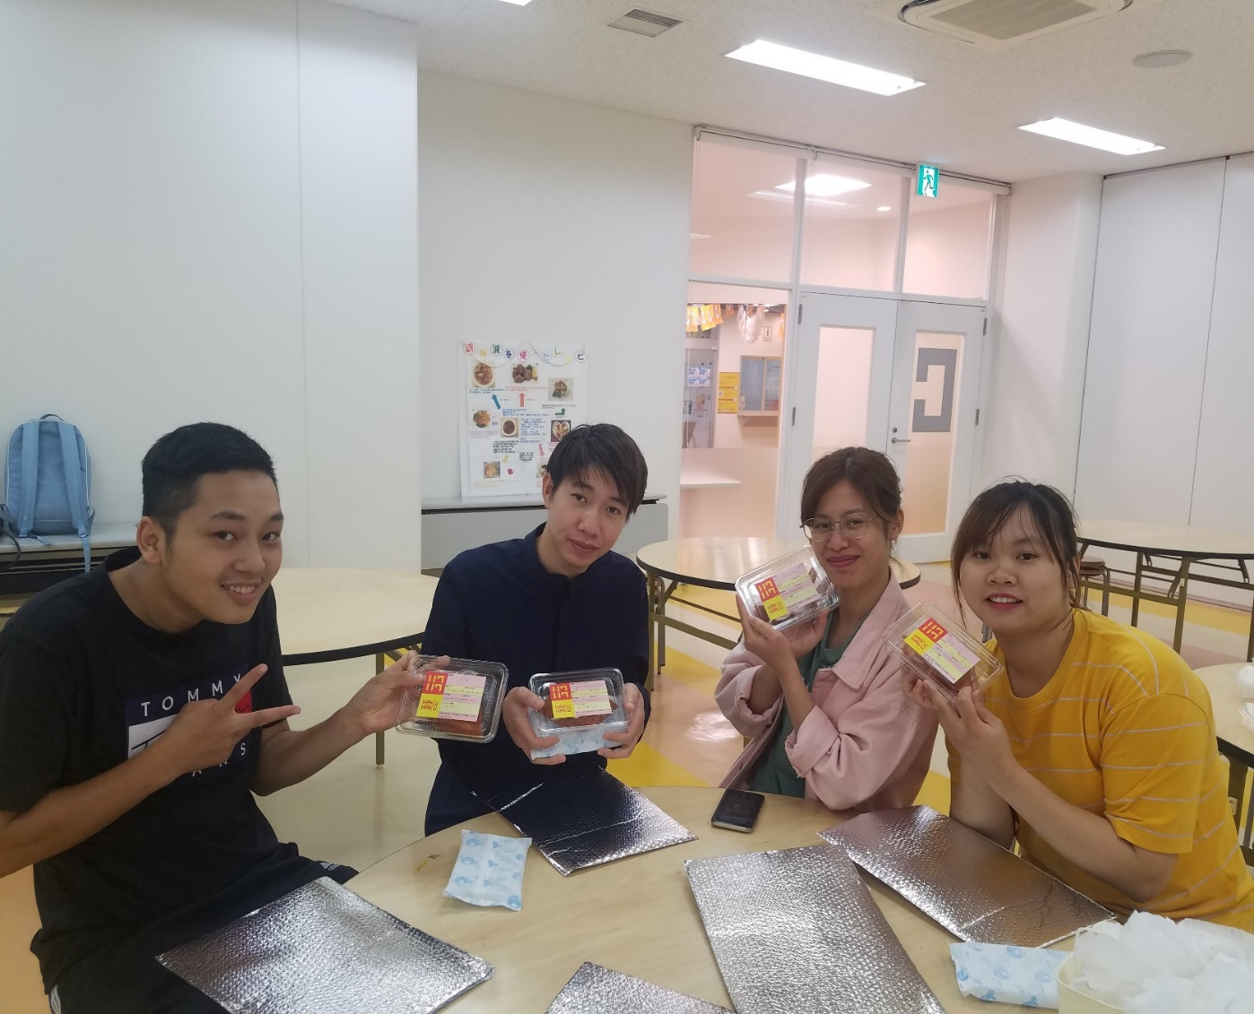
美味しい明太子が
完成しました！

Slide 14
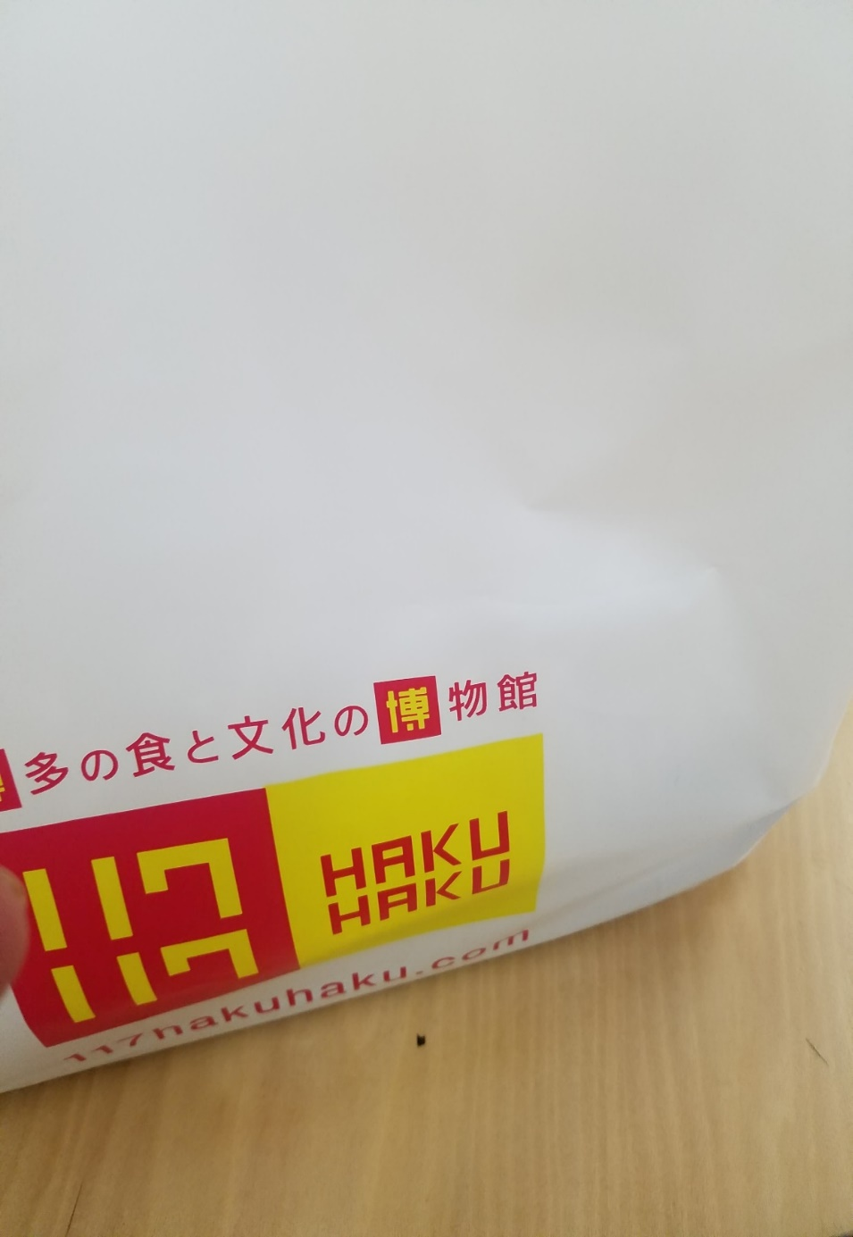
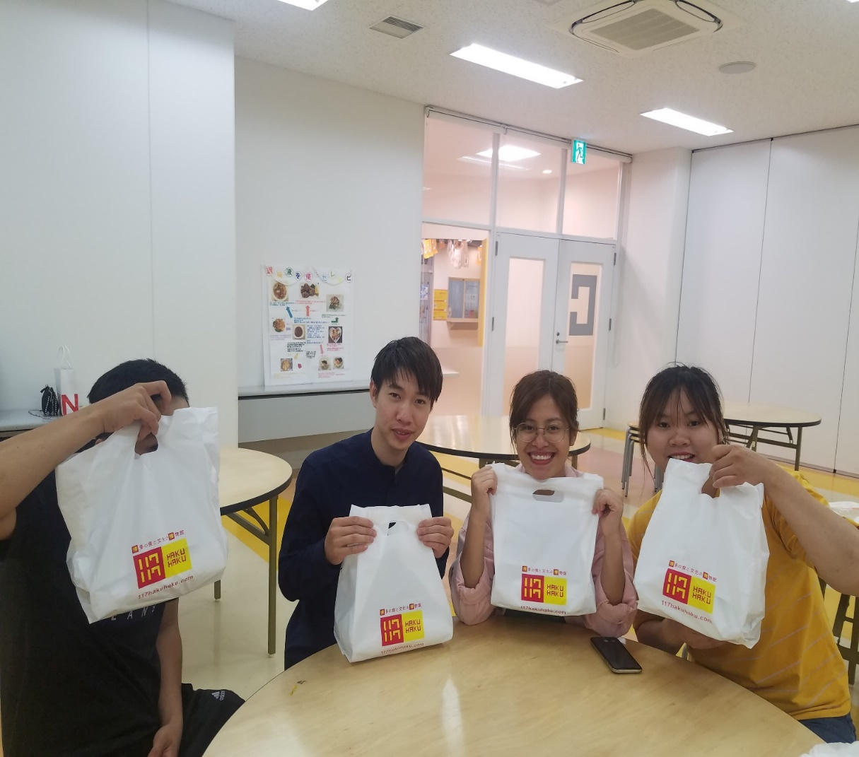
家に持ち帰って、2日間冷蔵庫で保存！

